Slide 1

Entity Framework
Robert Woszczyk

Slide 2

Agenda
Wprowadzenie do Entity Framework
Strategie: DB first vs Code first vs Model first
Prosty przykład użycia (Quick start)
Konstruowanie zapytań
Tips & tricks
Migracje: automatyczne i "code-base"

Slide 3
Wprowadzenie do Entity Framework
Entity Framework ≠
Entity Framework Core
Notes:
s

Slide 4
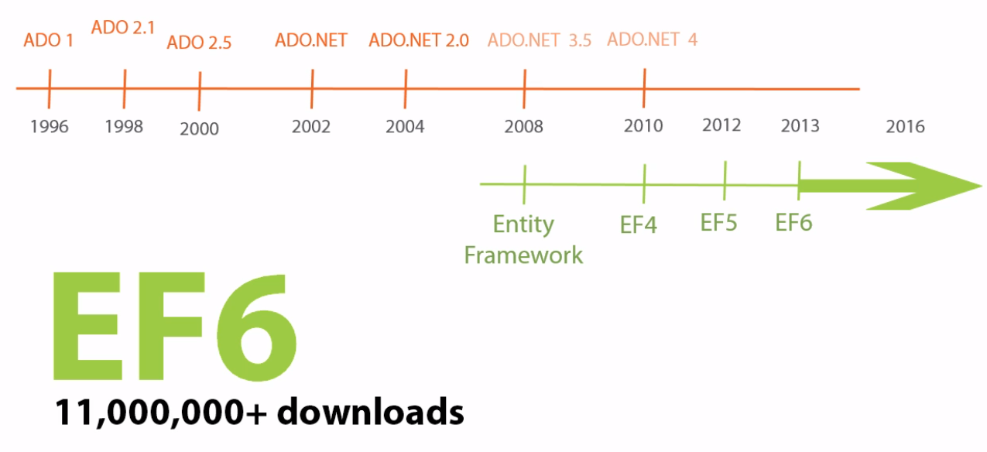
Wprowadzenie do Entity Framework
Notes:
s

Slide 5
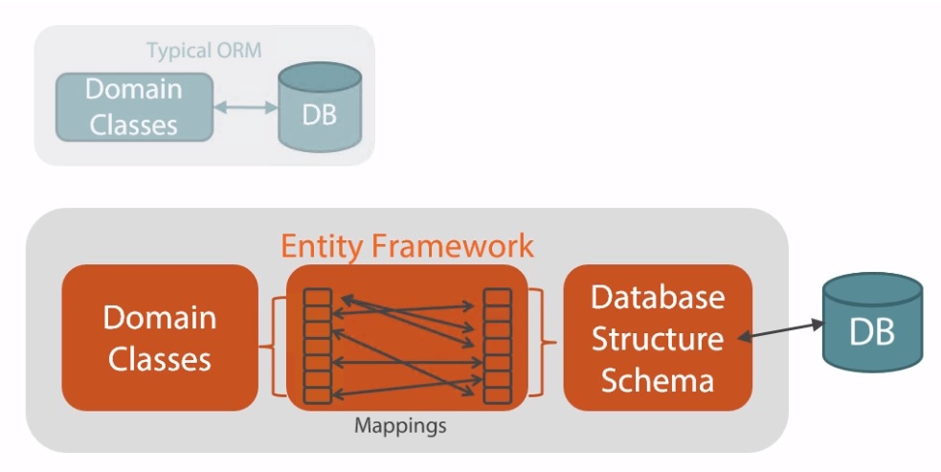
Wprowadzenie do Entity Framework
Notes:
s

Slide 6
Quick start
Demo
Notes:
s

Slide 7
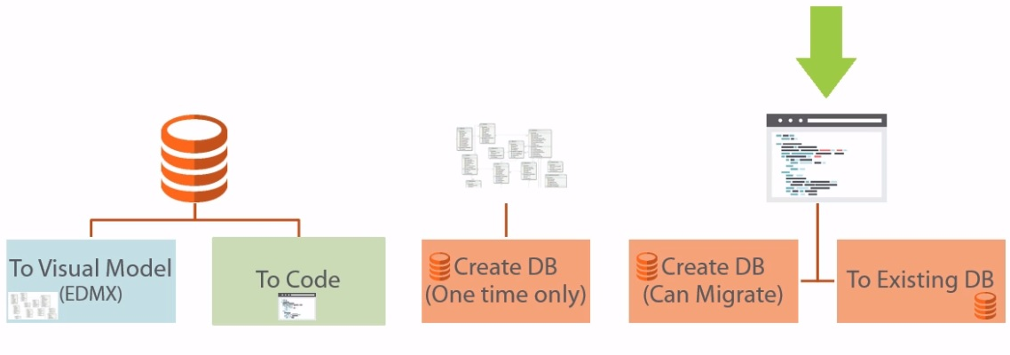
DB first vs Code first vs Model first
Notes:
Program jest zbiorem klas i struktur
Jakakolwiek logika jest zawarta w którymś z tych bytów

Slide 8
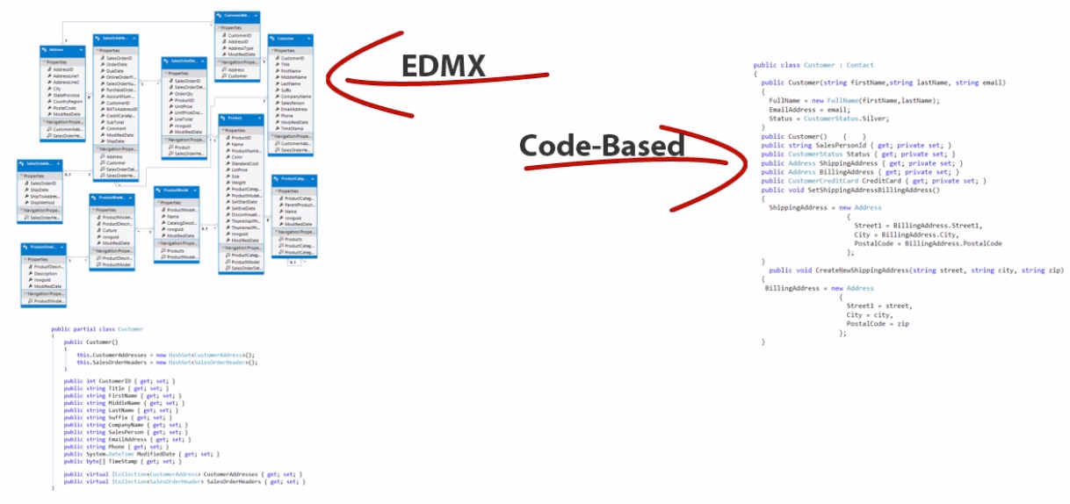
DB first vs Code first vs Model first

Slide 9
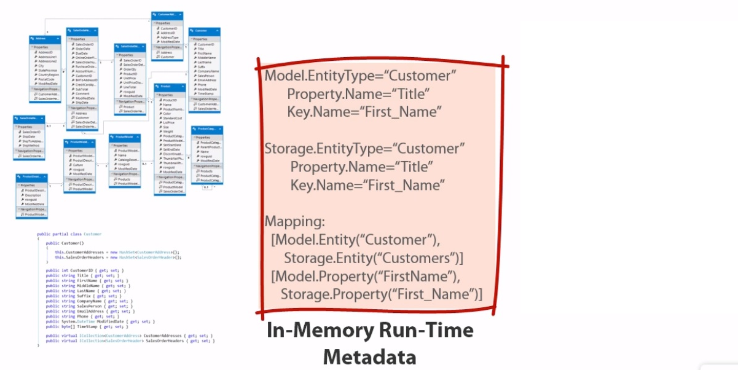
DB first vs Code first vs Model first
Notes:
Program jest zbiorem klas i struktur
Jakakolwiek logika jest zawarta w którymś z tych bytów

Slide 10
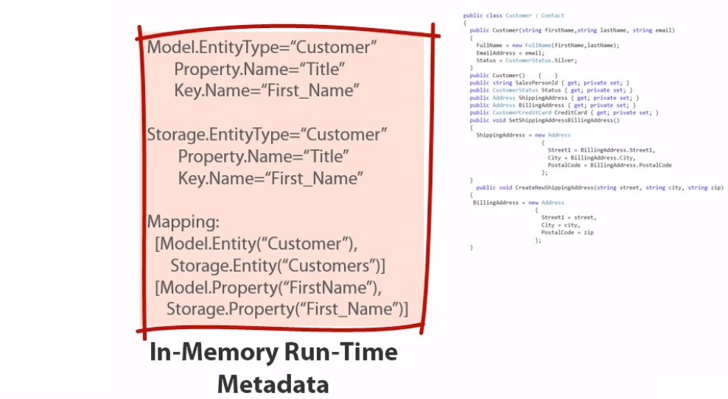
DB first vs Code first vs Model first
Notes:
Program jest zbiorem klas i struktur
Jakakolwiek logika jest zawarta w którymś z tych bytów

Slide 11
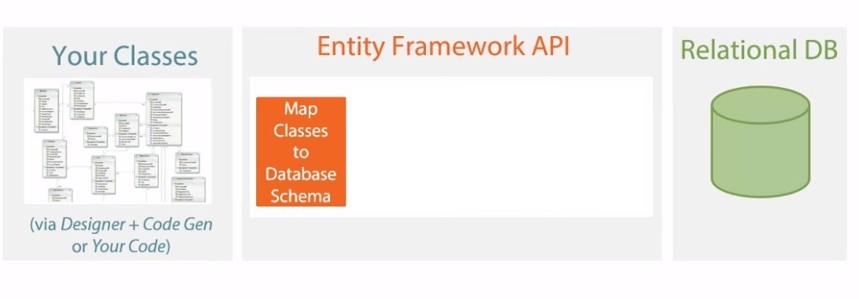
DB first vs Code first vs Model first

Slide 12
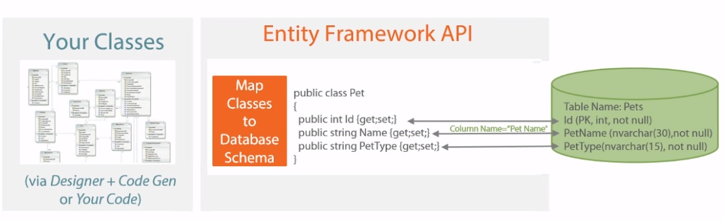
DB first vs Code first vs Model first

Slide 13
DB first vs Code first vs Model first
DEMO

Slide 14
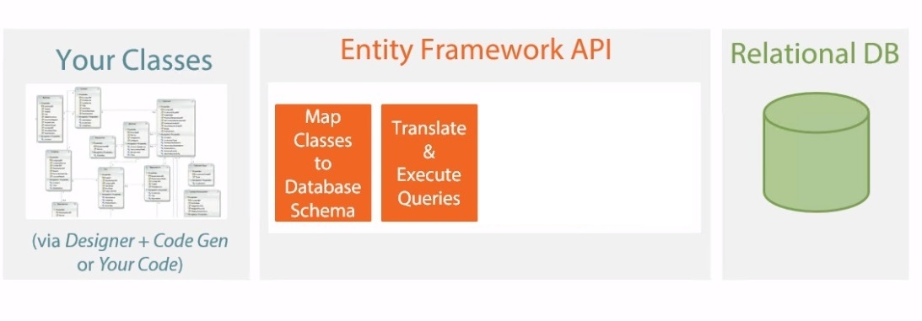
Wykonywanie zapytań

Slide 15
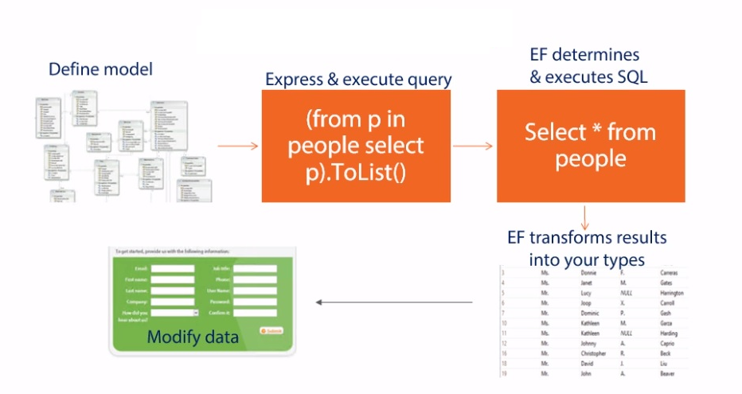
Wykonywanie zapytań
Notes:
Program jest zbiorem klas i struktur
Jakakolwiek logika jest zawarta w którymś z tych bytów

Slide 16
Wykonywanie zapytań
IQueryable
Wywołanie zapytania -> materializowanie rezultatu
.ToList(), .ToArray(), .FirstOrDefault() etc
drzewo wyrażenia skojarzone z obiektem IQueryable tłumaczone i wykonane
Notes:
Program jest zbiorem klas i struktur
Jakakolwiek logika jest zawarta w którymś z tych bytów

Slide 17
Wykonywanie zapytań
DEMO

Slide 18
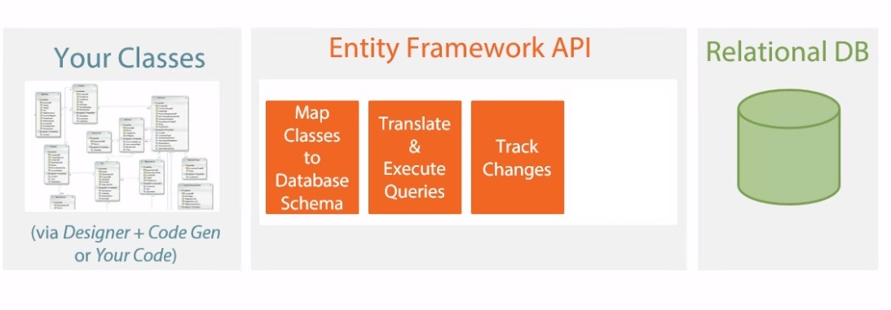
Śledzenie zmian modelu
Notes:
Program jest zbiorem klas i struktur
Jakakolwiek logika jest zawarta w którymś z tych bytów

Slide 19
Śledzenie zmian modelu
using (var db = new DemoContext())
{
var p1 = db.Products.Find(1);
p1.Name = "TE";
DbEntityEntry entry = db.Entry<Product>(p1);
if (entry.State == EntityState.Modified )
{
// do some action
}
db.SaveChanges();
}
Notes:
Program jest zbiorem klas i struktur
Jakakolwiek logika jest zawarta w którymś z tych bytów

Slide 20
Śledzenie zmian modelu
Klasa ChangeTracker
DEMO
Notes:
Program jest zbiorem klas i struktur
Jakakolwiek logika jest zawarta w którymś z tych bytów

Slide 21
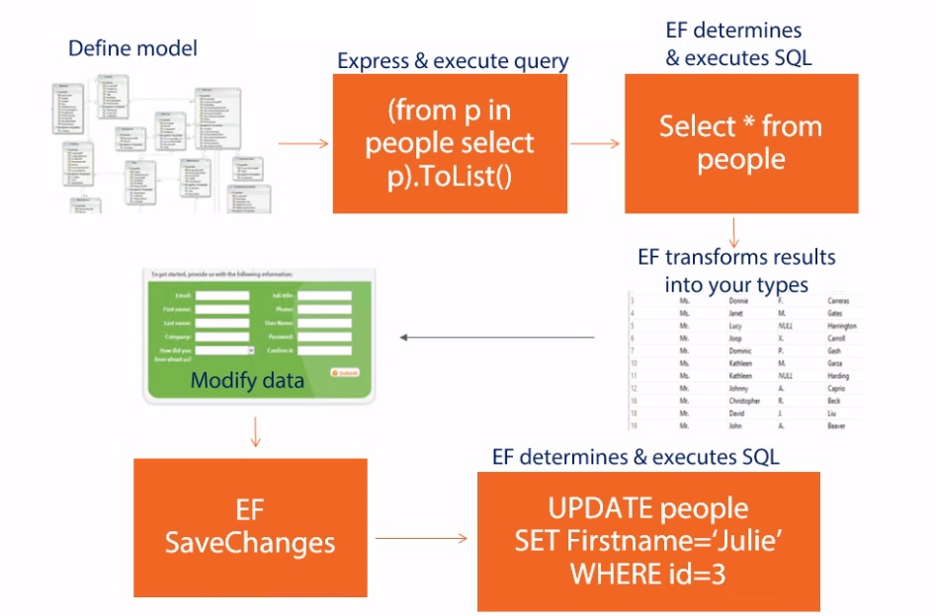
Śledzenie zmian modelu

Slide 22

Tips and tricks

Slide 23
Tips and tricks
DEMO
Future queries

Slide 24
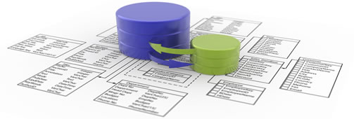
Migracje

Slide 25
Migracje: "code-base"
Enable-Migrations: włącza migracje w projekcie poprzez utworzenie klasy Configuration.
Add-Migration: tworzy nową klasę z migracją z metodami Up() i Down().
Update-Database: wdraża migrację schematu bazy danych.

Slide 26
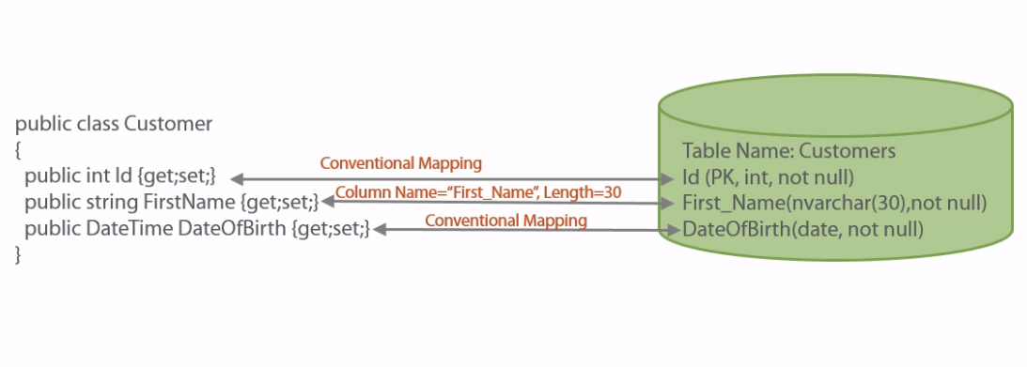
Migracje: automatyczne i "code-base"
Przy braku mapowania -> użycie konwencji
Nazwa property -> nazwa kolumny w tabeli
Typ bazodanowy określany przez Db provider
string -> nvarchar(4000) (Sql Provider)

Slide 27
Migracje: "code-base"
DEMO

Slide 28
Migracje: "code-base"
Wdrożenie migracji:
Update-Database (Package Manager console)
migrate.exe (packages\EntityFramework.6.2.0\tools)
Script.sql (Update-Database -Script)

Slide 29
Migracje: automatyczne
public Configuration()
{
AutomaticMigrationsEnabled = true;
}

Slide 30
Migracje: automatyczne
Initializers…
umożliwiają wdrażanie zmian / inicjalizowanie bazy w runtime wg obranej strategii
uruchamiane przy pierwszym dostępie do bazy
public class MyContext : DbContext { public MyContext() { Database.SetInitializer(new MigrateDatabaseToLatestVersion<MyContext, MigrateDBConfiguration>()); } }

Slide 31
Migracje: automatyczne
Dostępne strategie inicjalizacji
CreateDatabaseIfNotExists (domyślna)
DropCreateDatabaseIfModelChanges
DropCreateDatabaseAlways
Możliwość tworzenia własnych strategii (np. przez dziedziczenie)

Slide 32
Migracje: automatyczne
Wyłączenie inicjalizacji
Database.SetInitializer<MyDBContext>(null);
<entityFramework>
…
<contexts>
<context type="Domain.MyDbContext, Domain" disableDatabaseInitialization="true" />
</contexts>
</entityFramework>

Slide 33
Bibliografia
pluralsight.com
Julie Lerman, Getting Started with Entity Framework 6
Julie Lerman, Entity Framework Code First Migrations
http://entityframework-plus.net/

Slide 34
Pytania ?

Slide 35
Dziękuję za uwagę

